Slide 1
Муниципальное казённое общеобразовательное учреждение «Кировская средняя общеобразовательная школа» Мишкинского района Курганской области
ПОРТФОЛИО
Учитель математики и информатики
I квалификационной категории
Иванова Лариса Александровна
Село Кирово

Slide 2
Что нам нужно, чтобы добиться успеха? Ничего не уничтожать, а совершенствовать имеющееся. Н. И. Лобачевский
В данном портфолио показан результат работы в разнообразном виде деятельности: методической, учебной, воспитательной, творческой, исследовательской, проектной.
А так же представлены значимые результаты профессиональной деятельности с 2010 года.

Slide 3
I раздел. Общие сведения

Slide 4
Работаю учителем математики и учителем информатики в МКОУ «Кировская средняя общеобразовательная школа» Мишкинского района Курганской области после окончания ШГПИ с 1990 года.
Почтовый адрес школы: 641050 село Кирово Мишкинского района Курганской области, улица Советская № 75.
Emil: school-ivanova@yandex.ru
Школьный сайт:
http://kirovskaya-schkola.narod2.ru
Образование высшее.
Общий и педагогический стаж в Кировской школе 23 года.
Стаж методической работы 10 лет.
В 2013 -2014 учебный году – классный руководитель 8 б класса.

Slide 5
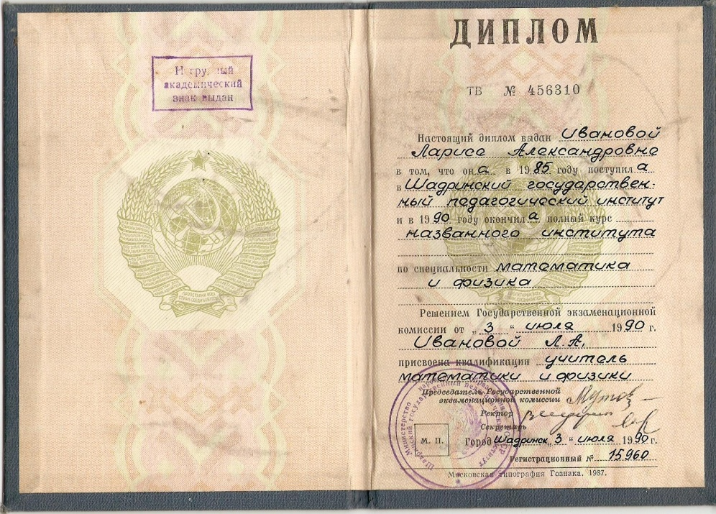
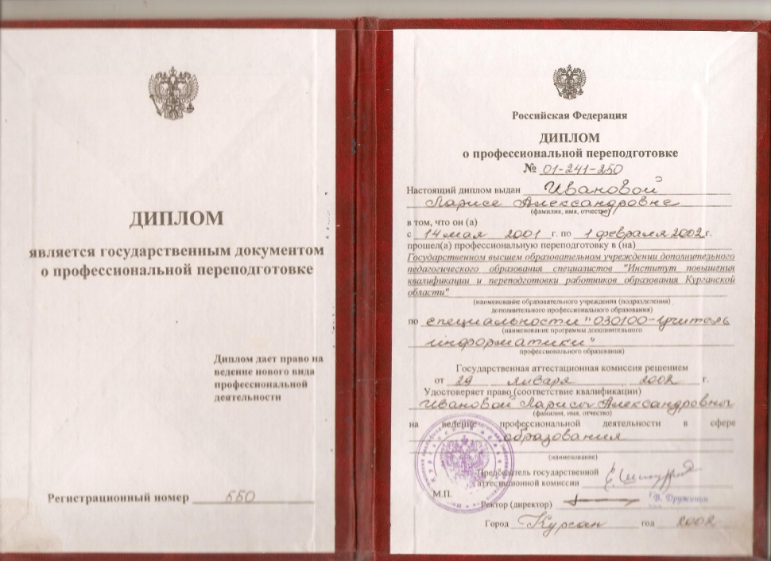
СВЕДЕНИЯ О БАЗОВОМ ПРОФЕССИОНАЛЬНОМ ОБРАЗОВАНИИ
Наименование учреждения | Дата окончания | Специальность | Присвоенная квалификация
ШГПИ | 1990 год | Учитель математики и физики | I квалификационная категория
ИПКиПРО | 2002 год | Учитель информатики

Slide 6
ОБЩИЕ СВЕДЕНИЯ О ПЕДАГОГИЧЕСКОЙ ДЕЯТЕЛЬНОСТИ в 2013 – 2014 учебном году.
Предметы (курсы дополнительного образования), преподаваемые педагогом | Указание классов (групп), в которых работает педагог | Нагрузка педагога (урочная и внеурочная) | Сведения о выполнении функций классного руководителя
Информатика | 10 класс – базовый 10 класс – профиль 11 класс – базовый 9 а,б - базовый | 2 часа 4 часа 1 час По 2 часа | Классное руководство в 8 б классе
Математика | 8, 9 классы | 20 часов
Кружок «Издательское дело» | 7 - 11 классы | 2 часа
Факультатив по математике | 9а и 9б классы | По 0,5 часов

Slide 7
Заведую кабинетом информатики
В кабинете проводится курс дистанционного обучения обучающихся школы
Курирую студентов – практикантов, по техническому оборудованию

Slide 8
Кабинет информатики Оснащён новым компьютерным оборудованием

Slide 9
в кабинете информатики имеется
12 компьютеров
с декабря 2013 года кабинет имеет локальную сеть
имеется уголок по технике безопасности
Активно использую в своей работе в разных видах деятельности и направлениях ИКТ.

Slide 10
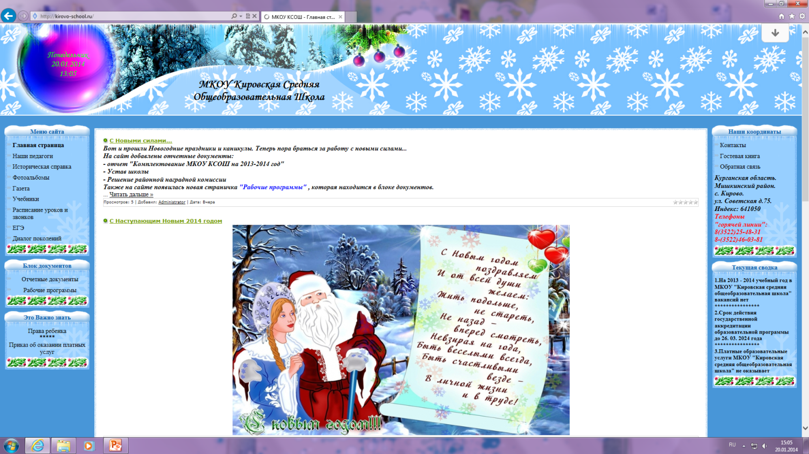
Являюсь Создателем школьного сайта
http://kirovo-school.ru/
Участник областного конкурса «Лучший сайт образовательного учреждения», ИКТ в образовании Курганской области – фестиваль.

Slide 11
Создан собственный сайт
http:// larisa-iv68_umi_ru

Slide 12
В 2012 – 2013 учебном году являлась членом аттестационной группы учителя информатики Жидковой Татьяны Геннадьевны

Slide 13
II раздел. «Результаты методической деятельности».

Slide 14
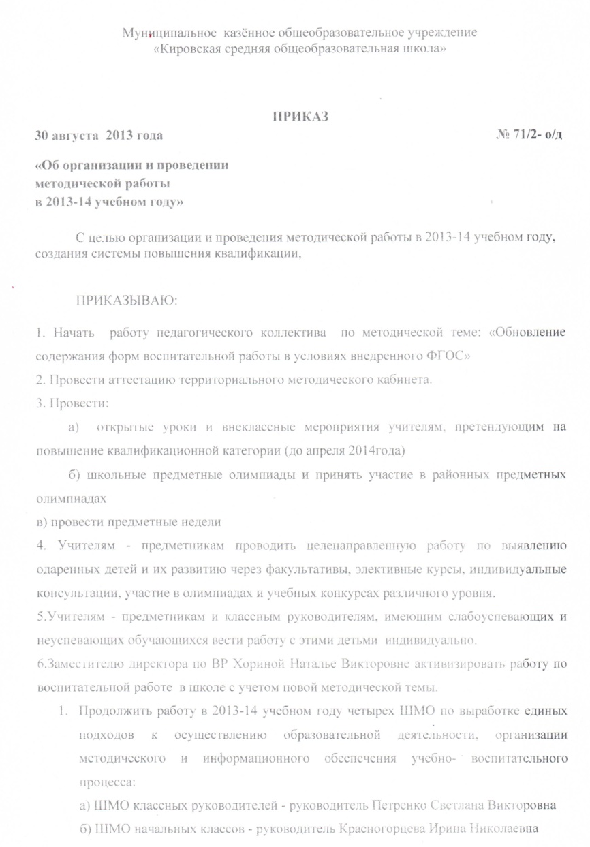
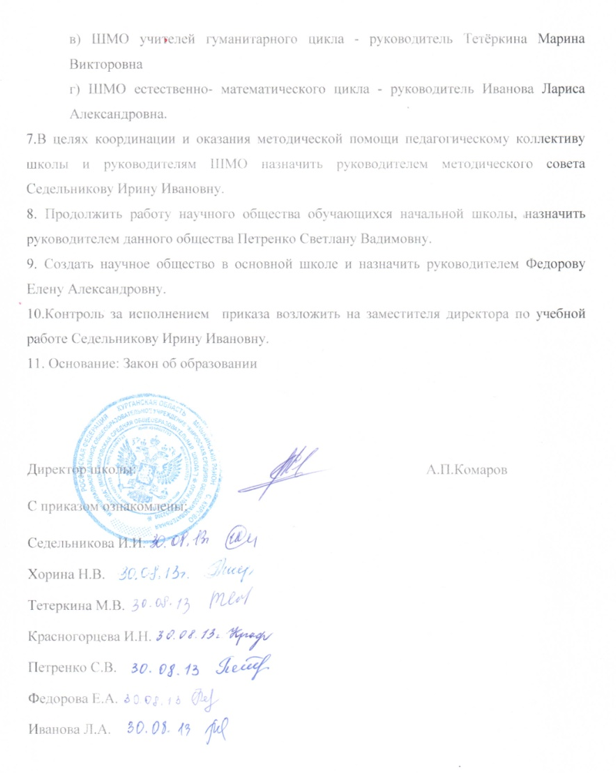
Руководитель группы школьного методического объединения «Естественно – математического цикла» с 2002 года.
В 2012 – 2013 учебном году
МО «ЕМЦ» работает над темой
«Методы и приёмы технологии проблемного обучения
как средство повышения уровня мотивации».

Slide 15
В 2013 – 2014 учебном году
МО «ЕМЦ» работает над темой
«Применение инновационных образовательных технологий как средство формирования ключевых компетенций обучающихся».

Slide 16
Был проведён общий и индивидуальный Всеобуч среди учителей школы, по ведению электронного дневника. с 2012 года ведутся электронные дневники.
проведён общий и индивидуальный Всеобуч по использованию интерактивной доски в урочной и внеурочной деятельности.

Slide 17
Систематически использую интерактивную доску как:
- учитель - предметник (математик) в образовательном процессе;
классный руководитель в воспитательном процессе;
руководитель МО «ЕМЦ» и заведующий кабинетом информатики между методическими объединениями школы.

Slide 18
III раздел. Педагогическая деятельность

Slide 19
моё Участие в конкурсах
Название конкурса | Уровень, дата проведения | Кем проводился | Результат участия
«Лучший урок по математике» | Общероссийский март 2013 год | Эврика | Диплом II степени
«Лучшее занятие по информатике» | Общероссийский март 2013 год | Эврика | Диплом II степени
Век живи, век учись | В рамках ТШО Март 2013 год | МКОУ «Кировская СОШ» | Грамота в номинации «Инновации в образовании»
Современный урок | Районный | МОУО Администрации Мишкинского района | Грамота за активное участие
Сайт образовательного учреждения | Областной ноябрь 2013 года | Институт развития образования | Участие в областном методическом научном мероприятии
Медиафорум PROрыв – 2013 (конкурс школьных печатных изданий) | Областной Ноябрь 2013 год | Областной Детско–юношеский центр | Участник как педагог и организатор

Slide 20
СВЕДЕНИЯ ОБ ОБРАЗОВАТЕЛЬНЫХ ДОСТИЖЕНИЯХ ОБУЧАЮЩИХСЯ по математике
 | успев. | качество | ср.б
2010-2011 | 98% | 39% | 3,6
2011-2012 | 99% | 33% | 3,4
2012-2013 | 96% | 32% | 3,3

Slide 21
УСПЕВАЕМОСТЬ и качество ПО ПРЕДМЕТУ математика

Slide 22
СВЕДЕНИЯ ОБ ОБРАЗОВАТЕЛЬНЫХ ДОСТИЖЕНИЯХ ОБУЧАЮЩИХСЯ по информатике
 | успев. | качество | ср.б
2010-2011 | 100% | 83% | 4,3
2011-2012 | 100% | 96% | 4,7
2012-2013 | 100% | 99% | 4,7

Slide 23
УСПЕВАЕМОСТЬ и качество ПО ПРЕДМЕТУ информатика

Slide 24
Участие обучающихся в конкурсе: 1) «КИТ» по информатике в 2012, 2013 году 2) в Медиафоруме «PROрыв – 2013» 3) «Кенгуру» по математике, ежегодно 4) «Олимпус» по математике.

Slide 25
Делюсь опытом работы использования интерактивной доски в рамках района: - Доклад на рМО учителей информатики по теме использование интерактивной доски;
- фрагмент урока в рамках ТШО «Использование новых технологий на уроках математики».
- Активно использую в своей работе новые вводимые технологии на уроках математики и информатики: тьютерство, исследовательскую деятельность

Slide 26
Приняла участие в конкурсе Эврика. На конкурс представлены 2 работы: - урок математики с использованием новых технологий (урок по математике в 5 классе, ФГОС);
- работа по информатике (бинарный урок – интегрированный урок).
Систематически на уроках математики использую ИКТ, самостоятельно создаваемые тематические презентации. применяю индивидуальную контрольно – оценочную деятельность по математике через ИКТ.

Slide 27
Формирование творческих и исследовательских умений и навыков обучающихся
На уроках информатики при изучении программы MO Word MO Power Point ученики проявляют свою творческую деятельность в исследовательских работах. Примером является школьная газета «Лидер», созданная в 2006 году учениками 10 класса или презентации. Которая не прекращает свою деятельность уже на протяжении 7 лет.

Slide 28
При изучении программы MO Power Point ученики так же проявляют свою творческую деятельность в направлении ЗОЖ. Примером является презентация
При изучении программы MO Power Point ученики так же осваивают проектную работу в урочное и внеурочное время в направлении ЗОЖ.

Slide 29
На протяжении всего учебного года ведётся Работа со слабоуспевающими И одарёнными детьми

Slide 30
IV раздел. Внеклассная деятельность по предмету (информатика).

Slide 31
C 2006 по 2010 год работала над темой по самообразованию «Формирование исследовательской и творческой деятельности обучающихся на уроках информатики». являюсь инициатором создания школьной газеты «Лидер».

Slide 32
С 2007 года - главный редактор школьной газеты «Лидер».
В 2012 году был разработан СОЦИАЛЬНЫЙ ПРОЕКТ «ШКОЛЬНАЯ ГАЗЕТА»,
кружка «Издательское дело»– проект школьной газеты.

Slide 33
В 2010 году приняла участие в создании сборника публикаций к 65 – и летию Великой победы «Без прошлого нет будущего» и
конференции, посвященной презентации брошюры
Систематически принимаю активное участие в оформлении общешкольных мероприятий

Slide 34
СВЕДЕНИЯ О РЕЗУЛЬТАТАХ ВНЕУЧЕБНОЙ ДЕЯТЕЛЬНОСТИ ПО ПРЕДМЕТУ ИНФОРМАТИКА
На протяжении нескольких лет в школе работает кружок «Издательское дело», где был образован творческий коллектив. В состав входят: учитель информатики, учитель русского языка и литературы, и дети (7 - 11 класс). Состав авторского коллектива систематически обновляется.

Slide 35
Газета на протяжении нескольких лет принимает участие в областном конкурсе молодёжных изданий Прорыв.
С 2007 года школьная газета «Лидер» принимала участие в районных конкурсах «Свежий выпуск» где были отмечены грамотами

Slide 36
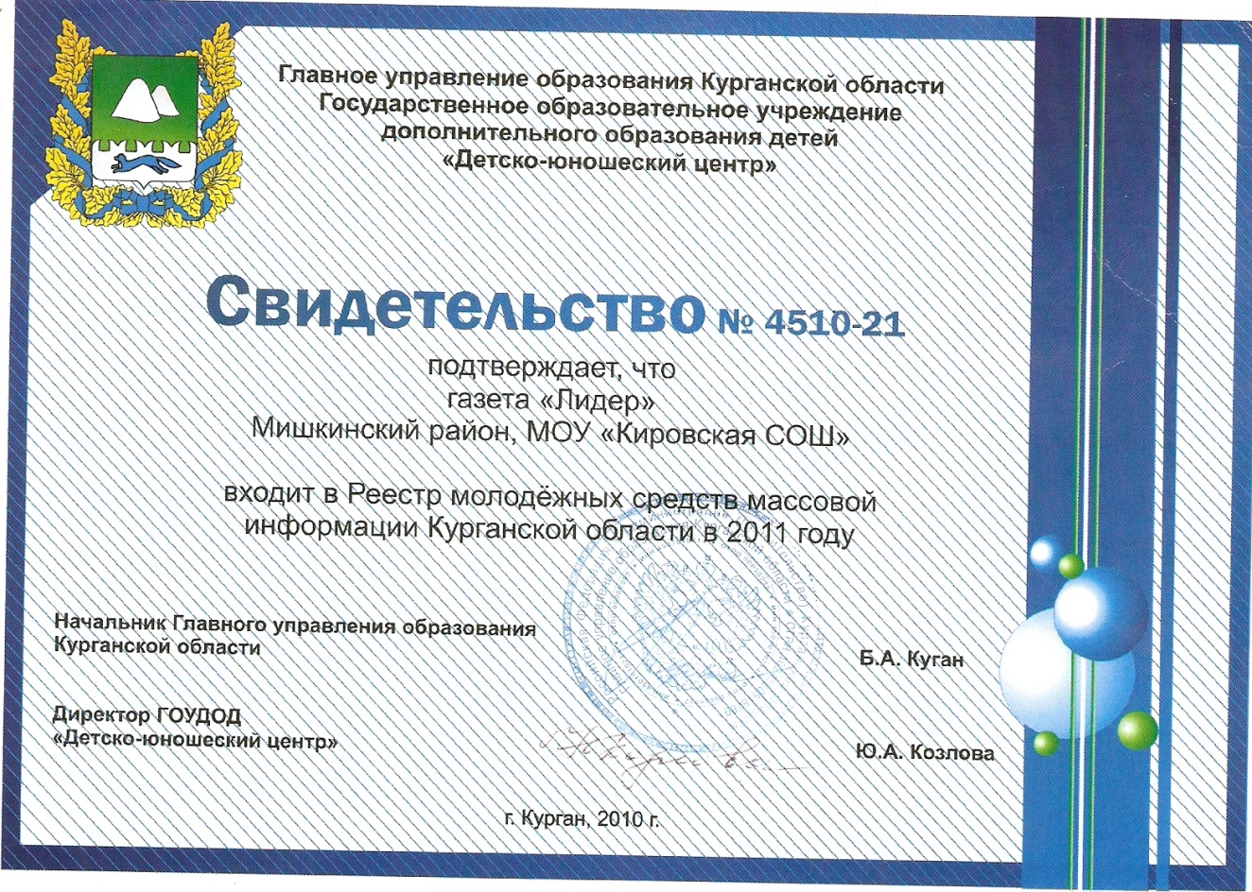

Slide 37
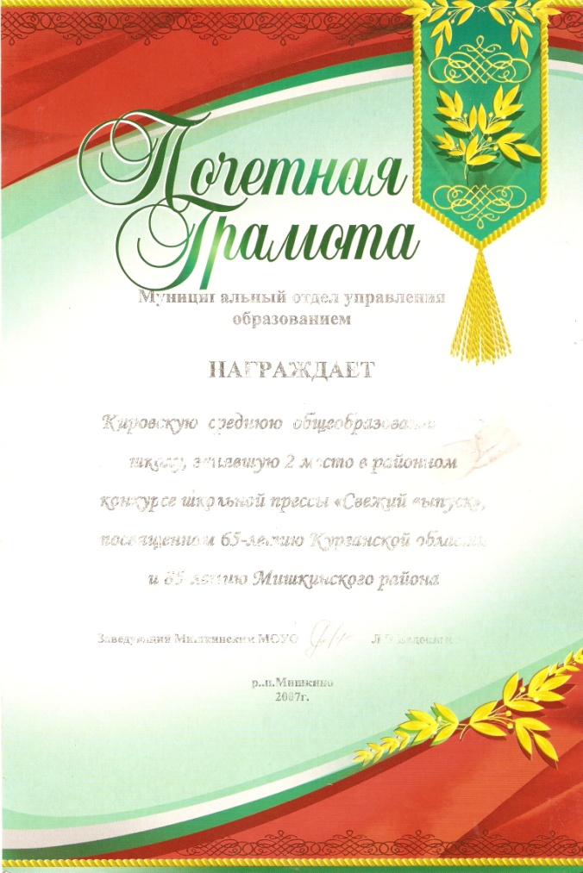
- за III место
- за II место
- за I место

Slide 38
V раздел. «Результат научно – исследовательской деятельности».

Slide 39
Внедрение в педагогическую деятельность элементов новых технологий пока в рамках школы или ТШО.
Развивающее обучение;
Формирование исследовательских умений и навыков обучающихся;
Проектные методы;
Здоровье сберегающие технологии;
Творческая деятельность обучающихся;
Внедрение новых технологий.

Slide 40
Практико-ориентированные проекты
Проект направлен на решение определенной практической проблемы.
Получение социально-ориентированного и значимого результата.
Требуется хорошо продуманная структура.
Эффективная организация и координация деятельности участников.
Практически всегда носит межпредметный характер.
Взаимодействие с другими организациями.

Slide 41
1. С 2012 года МО учителей
«ЕМЦ» Кировской школы внедряет в свою педагогическую деятельность проектную технологию в межпредметных связях.

Slide 42
Пример, система уроков по информатике.
Изучение программы Power Point в 11 классе. Одна из исследовательских работ ученика осуществляется в межпредметной связи с предметами биология и химия. Тема: «Влияние человека на экологию села Купай». Перед учеником поставлена проблема, он выбирает самостоятельно тему в социально – ориентированной направлении, исследует её, собирает информацию (телевидение, Интернет, опрос населения села Купай), консультации учителей – предметников. Итоговый урок: презентация на школьной конференции.

Slide 43
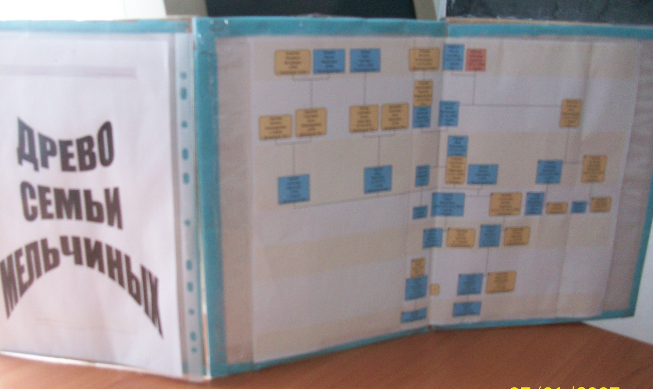
2. Сохранение семейных ценностей в воспитательной деятельности.

Slide 44
VI раздел «Воспитательная работа как классного руководителя».

Slide 45
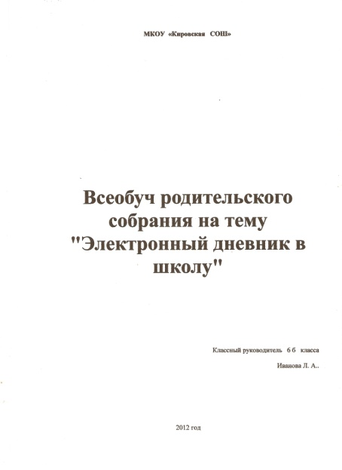
Применяю различные воспитательные технологии в воспитательном процессе как с детьми , так и при работе с родителями.
Проводятся родительские собрания с применением ИКТ. проводился всеобуч для родителей по внедрению электронных дневников.

Slide 46
Внеклассная работа
В 2013 -2014 учебном году – классный руководитель 8 б класса.
В воспитательном процессе в классных, общешкольных мероприятиях и классных часах постоянно используется ИКТ.
Например:
1 сентября 2010 года, классный час по теме «Учителями славится Россия»;
1 сентября 2012 года, классный час по теме«Мы славу сквозь столетия пронесли»
апрель 2012 года, проводился показательный конкурс рисования дорожных знаков на интерактивной доске учениками 6 б (ныне 8 б) класса
для учеников 11 класса.

Slide 47
Разработана программа воспитательной работы на 2 года

Slide 48
VII раздел. «Сведения о наградах и поощрениях».

Slide 49
Наименование звания, награды | Кем присвоено | Дата присвоения | Основание присвоения
Благодарственное письмо | Ученики и родители | 2010 год | За профессиональное мастерство в воспитании детей.
Грамота | Мишкинский МОУО | 2007 года | За активное участие в работе районного МО.
Грамота | МОУО Администрации Мишкинского района | 2011 год | За многолетний добросовестный труд.
Благодарственное письмо | В. Н. Сажин, депутат Госдумы | 2010 год | За успехи в области школьного образования.
Благодарности в личном деле | Директор школы | С 2005г. по 2011г.
Грамота | Директор школы | 2010 г | За подготовку и презентации брошюры.
Благодарственное письмо | Директор школы | 2010 г | За профессиональное мастерство …
Диплом участника | Институт развития образования | 19 декабря 2013 года | Участие в областном методическом научном мероприятии

Slide 50
Наименование звания, награды | Кем присвоено | Уровень и дата присвоения | Основание присвоения
Диплом II степени | Эврика | Общероссийский март 2013 год | «Лучший урок по математике»
Диплом II степени | Эврика | Общероссийский март 2013 год | «Лучшее занятие по информатике»
Грамота в номинации «Инновации в образовании» | МКОУ «Кировская СОШ» | В рамках ТШО Март 2013 год | Век живи, век учись
Грамота за активное участие | МОУО Администрации Мишкинского района | Районный | Современный урок
Участие в областном методическом научном мероприятии | Институт развития образования | Областной ноябрь 2013 года | Сайт образовательного учреждения

Slide 51
Заняться вплотную проектной деятельностью как по предмету, так и в воспитательном процессе как классный руководитель.

Slide 52
Самоанализ портфолио
Данный портфолио представлен в направлении СПЕЦИАЛИСТ ИКТ, который использует компьютерные технологии:
как учитель математики;
как учитель информатики;
в методической работе, руководитель ШМО ЕМЦ;
классный руководитель при работе с родителями и детьми.

Slide 53
Педагог должен верить в потенциальную силу своего ученика,
и он должен использовать всё своё искусство в стремлении привести своего ученика к испытанию этой власти. Альфред Адлер

